Slide 1


UBND QUẬN LONG BIÊN
TRƯỜNG MẦM NON HỒNG TIẾN
VUI MỪNG CHÀO ĐÓN CÁC BÉ YÊU TRỞ LẠI TRƯỜNG HỌC
Nhà trường xin gửi tới các bậc PH công văn chỉ đạo mới nhất của UBND thành phố Hà Nội và Sở GD&ĐT Hà Nội về việc cho trẻ mầm non trở lại học trực tiếp tại trường.
Các cô xin gặp lại các bậc phụ huynh và các bé yêu vào ngày 13/4/2022 đặc biệt này nhé!

Slide 2
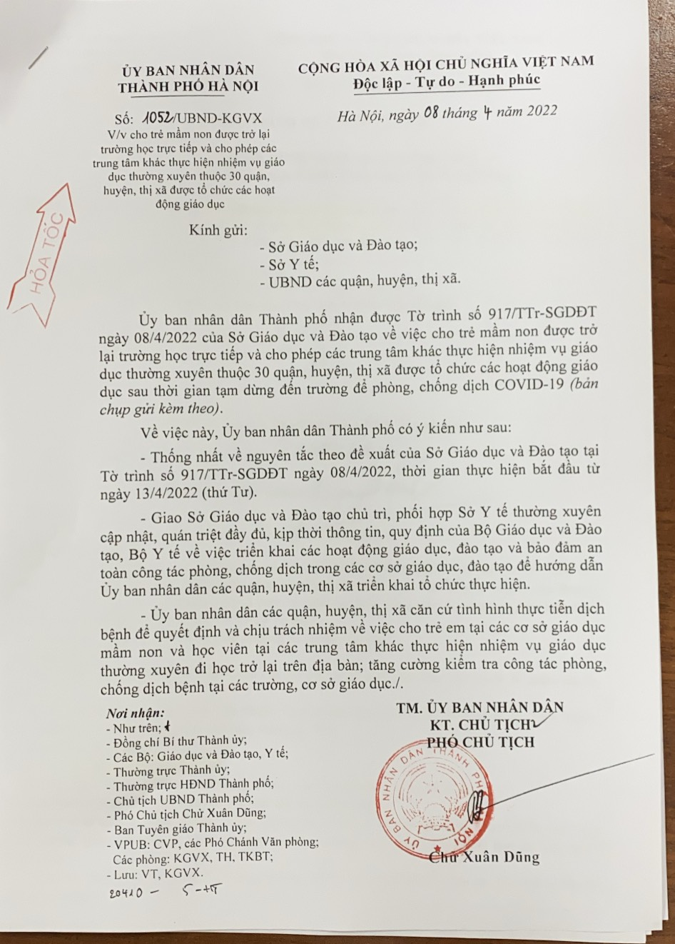

Slide 3
